Slide 1
LISBONA
ISEG
Lisbon School of Economics & Management

Slide 2
ALLOGGIO Data la difficoltà di trovare casa a Lisbona negli ultimi anni vi consiglio di arrivare in città dopo aver prenotato un appartamento. A tal proposito i siti da utilizzare sono:
UNIPLACES
ERASMUS PALACE
GRUPPI FACEBOOK
BQUARTO
IDEALISTA
CASA SAPO
L’affitto medio per una singola si aggira intorno ai 350/400 euro; un po’ più economiche si trovano sui gruppi facebook, contattando direttamente i privati.

Slide 3
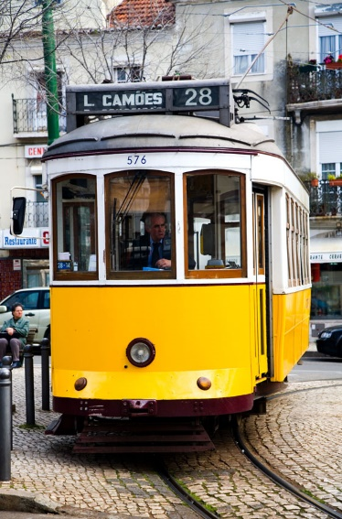
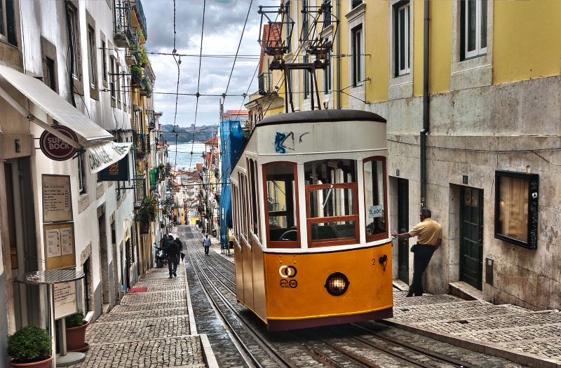
MOBILITA’ & TRASPORTI Lisbona è una città abbastanza piccola che permette facili e veloci spostamenti a piedi ma è anche dotata di efficienti mezzi di trasporto:
METRO → 4 linee (Verde, Azul, Vermelha, Amarela):
prezzo ticket 1,45 euro; il ticket è ricaricabile;
è possibile fare richiesta per lo sconto studenti sull’abbonamento mensile presentando un documento rilasciato dall’università;
l’aeroporto è uno dei capolinea della linea Vermelha.
ELETRICO → fatemi un giro sul mitico eletrico numero 28 che attraversa i quartieri più antichi e belli della città.
ELEVATOR → praticamente sono degli ascensori, situati nelle salite più ripide e famose della città; avrete modo di conoscere molto bene quello di Bica ☺.
BUS
TRAM

Slide 4
ISEG Lisbon School of Economics & Management
POSIZONE → l’università è situata a Santos pertanto i quartieri consigliati per alloggiare sono: Santos, Estrella, Rato, Cais do Sodré, Largo de Camoes.
DIDATTICA → tutte le informazioni utili sui corsi e le lezioni sono disponibili nel sito web https://www.iseg.ulisboa.pt/aquila/instituicao/ISEG/cursos/internacional
email di riferimento: imo@iseg.ulisboa.pt
ESAMI → gli esami sono tutti scritti, molti con obbligo di frequenza e preappello obbligatorio a metà corso.
La prima settimana dovete iscrivervi ai corsi che intendete frequentare poiché le classi sono formate da circa 40/50 persone.

Slide 5
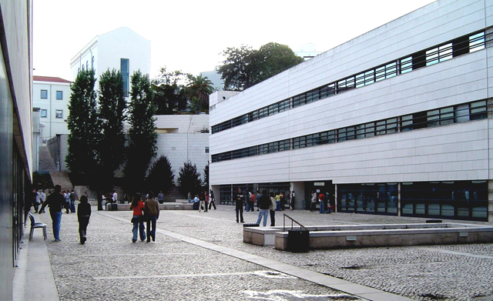
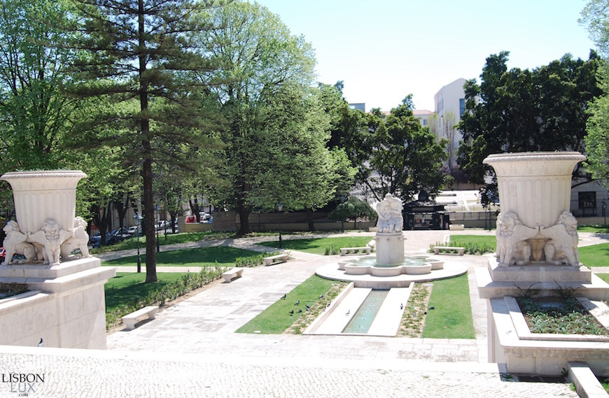
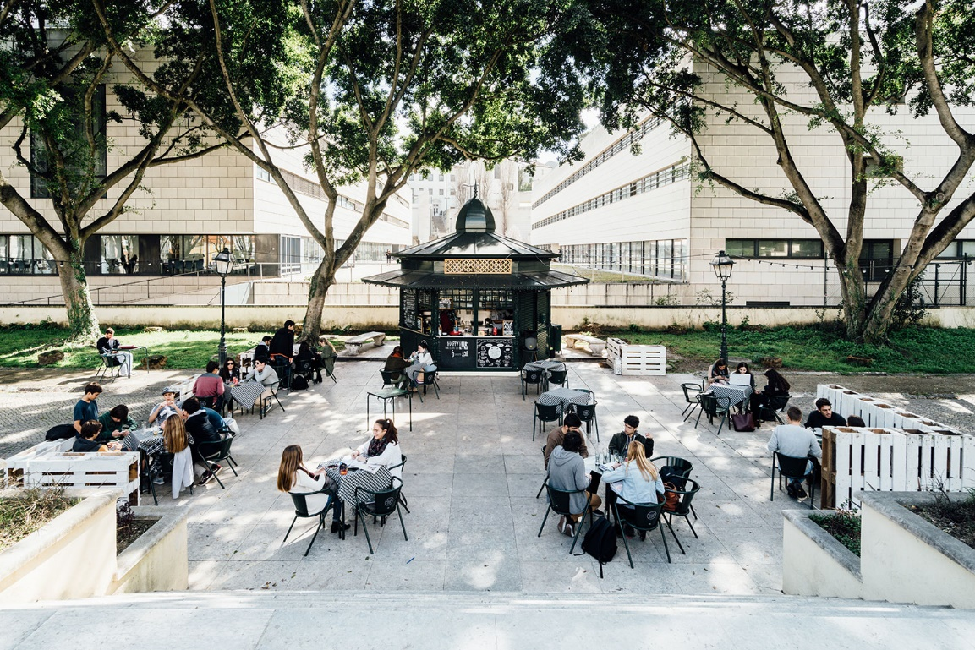
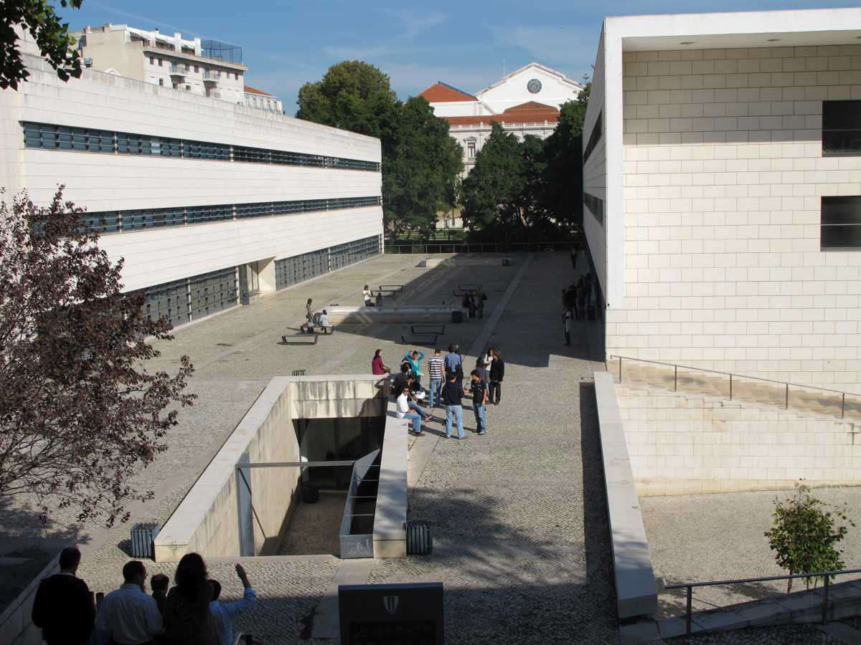

Slide 6
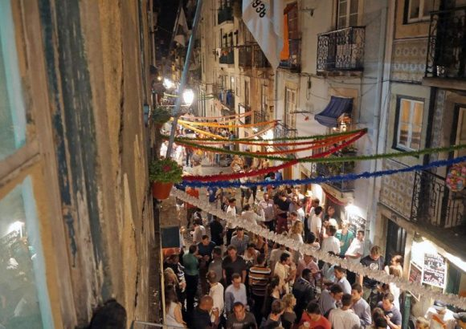
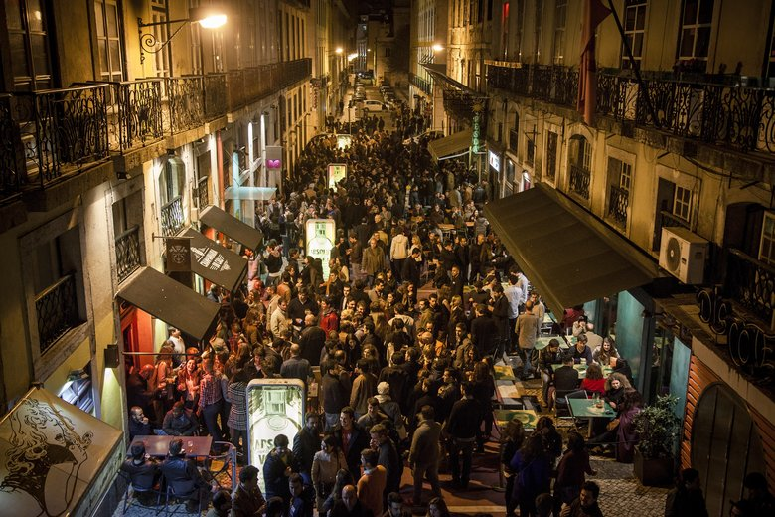
INTRATTENIMENTO Lisbona è piena di locali e posti meravigliosi da scoprire nei vari quartieri ma senza dubbio i luoghi che frequenterete assiduamente sono:
BAIRRO ALTO
PINK STREET
E’ il cuore della vita notturna di Lisbona, con i suoi innumerevoli piccoli bar, i suoi locali e i ristoranti intimi e alla moda da cui si sentono provenire le continue sonorità del Fado. Nei fine settimana, i festaioli si riversano nelle strade e si crea un’atmosfera da carnevale nelle strette vie acciottolate, piene di gente che si gode la notte.
E’ il luogo giusto per proseguire la serata dopo i primi drink in Bairro. Piena di locali per lo più discoteche e club è il vero centro del divertimento, pronta ad accogliere chiunque fino a notte fonda.

Slide 7
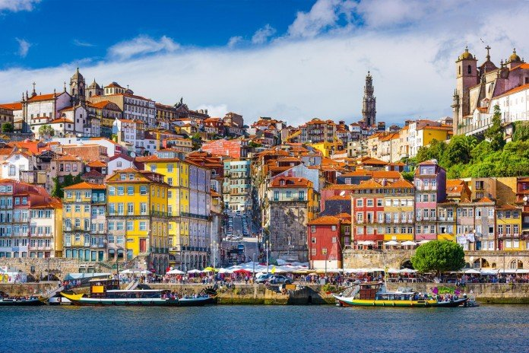
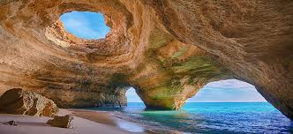
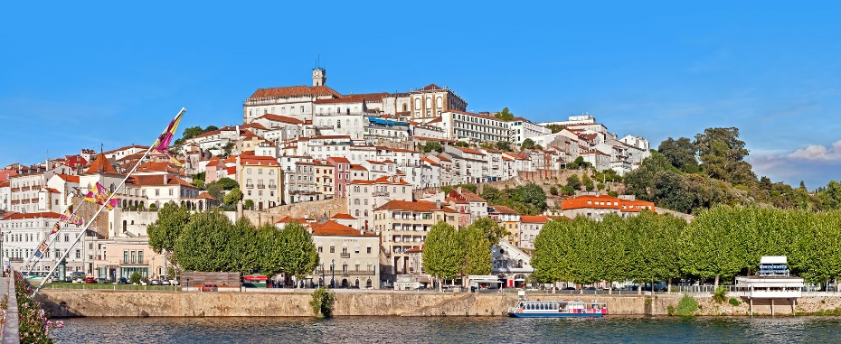
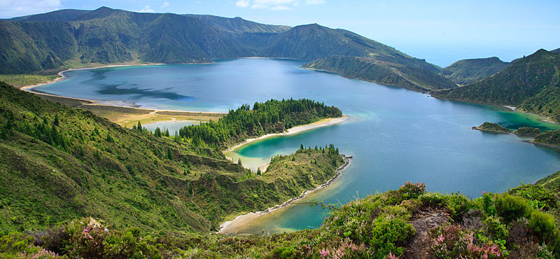
VIAGGI Il Portogallo è una nazione molto piccola ed offre la possibilità di farsi visitare facilmente; vi consiglio:
PORTO
ALGARVE
COIMBRA
AZZORRE

Slide 8
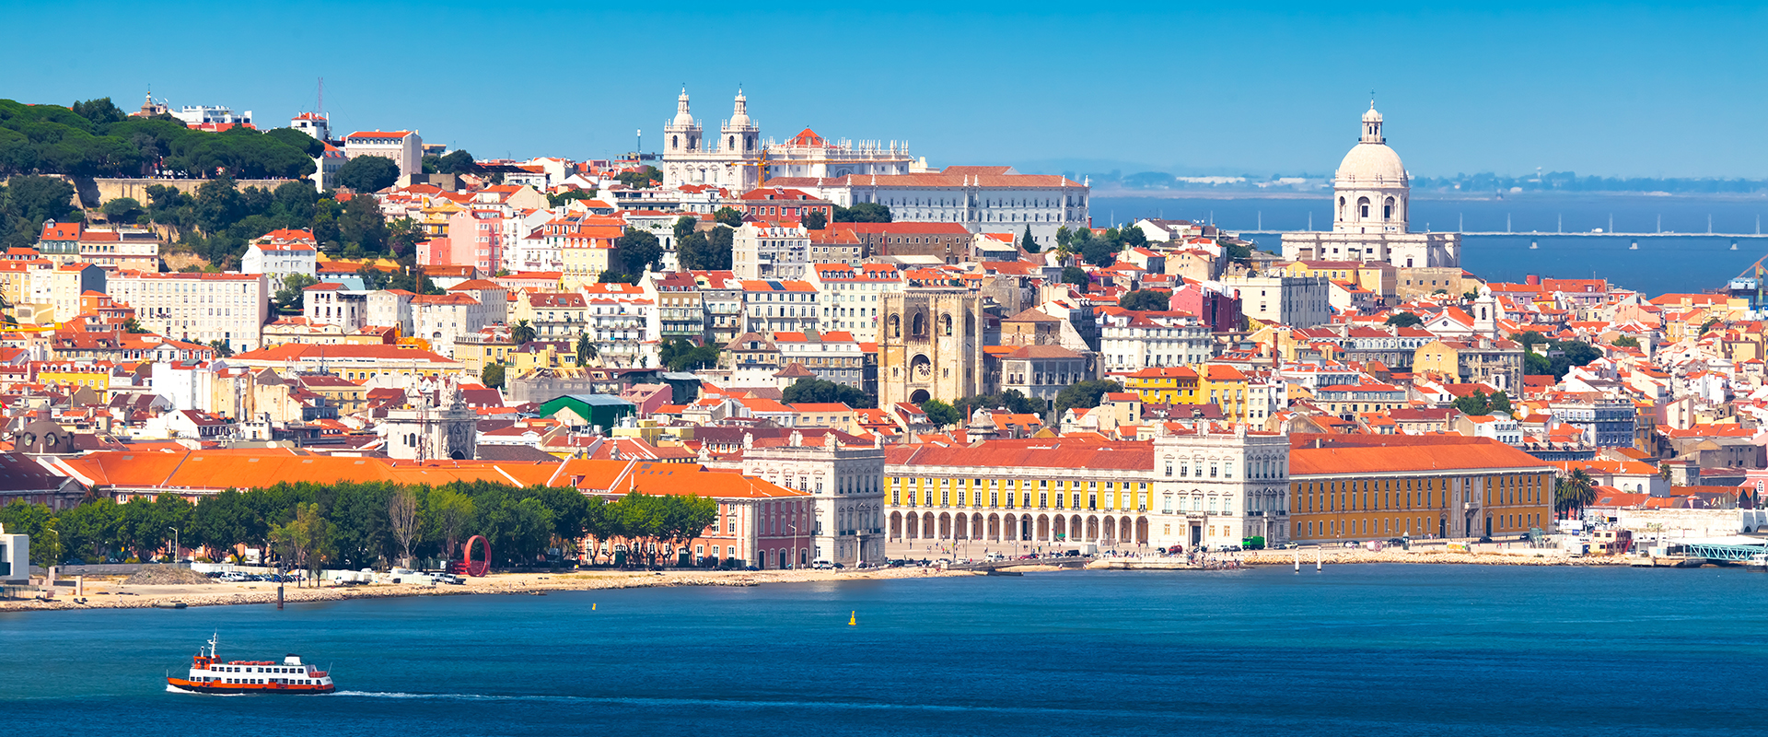
LA AMERETE!!!
Per info: cinziafrancolino94@gmail.com

